Slide 1
Aggiornamento EyeRAD
Laboratori Nazionali del Sud
Riunione di Collaborazione
10 Mar 2025

Slide 2
Aggiornamento EyeRAD LNS
Il campionatore è stato istallato in posizione provvisoria.
Sono state effettuale le istallazioni dei vari aggiornamenti software
Persistono ancora problemi legati alla connessione alla rete wifi dei LNS (sono in corso alcuni test)
Sono stati effettuali alcuni cicli di campionamento (da 1h ogni 12h per una settimana)
per verificare il corretto funzionamento hardware/software del sistema.
Alcuni filtri sono stati posti in misura con l’HPGe detector.
Nei prossimi giorni il campionatore verrà istallato nella posizione definitiva.
Supporto di una dottoranda

Slide 3
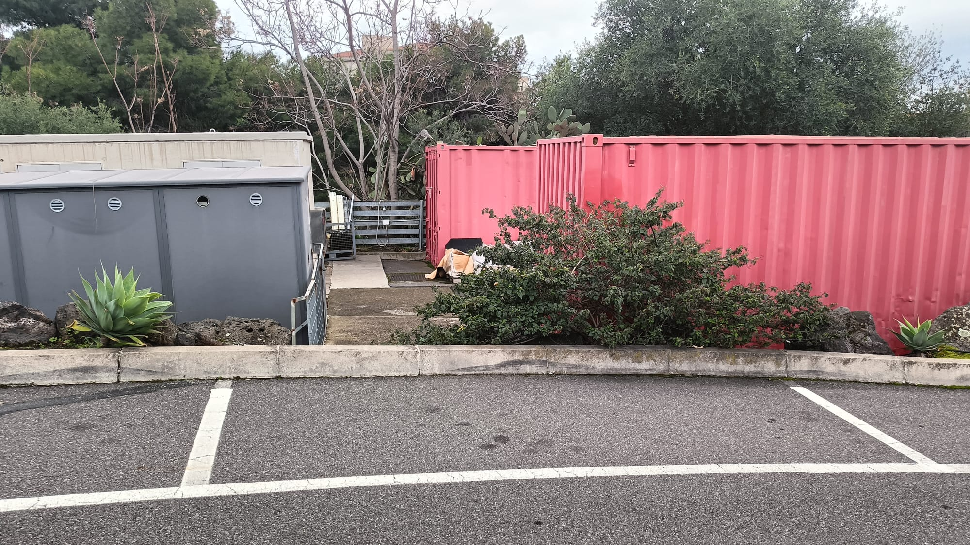
Area individuata per l’istallazione

Slide 4
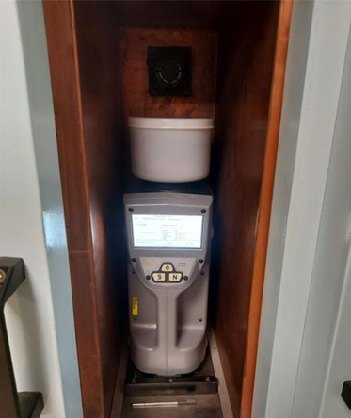
Setup per le misure di spettrometria gamma
Rivelatore: Detective X Ortec
Software di acquisizione: GammaVision
Spettro di fondo acquisito con filtro ’’pulito’’

Slide 5
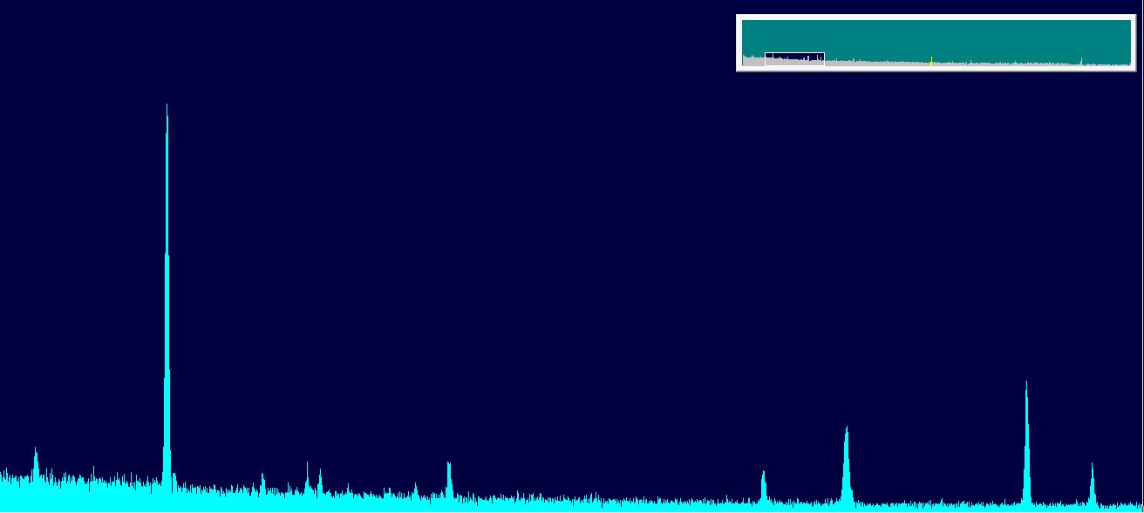
Risultati misure test
cicli di campionamento da 1h ogni 12h per una settimana
Evidenza di ⁷Be e Isotopi del Piombo con eccesso di ²¹²Pb rispetto al ²¹⁴Pb
²¹²Pb 238 keV
²⁰⁸Tl 583 keV
²¹⁴Pb 352 keV
²¹⁴Bi 609 keV
⁷Be 477 keV

Slide 6
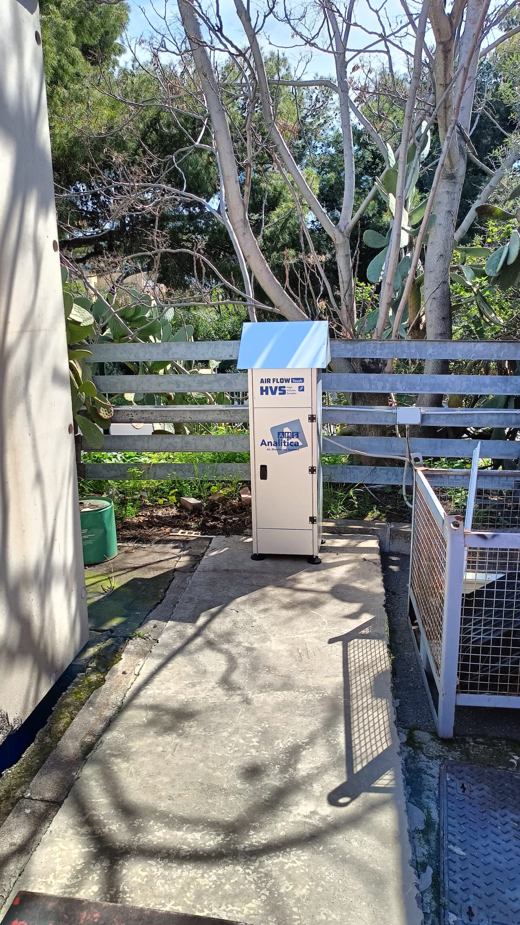
Aggiornamenti successivi alla riunione
Il campionatore è stato istallato nella posizione individuata
I problemi legati alla connessione wifi sembrano essere stati risolti

